Slide 1
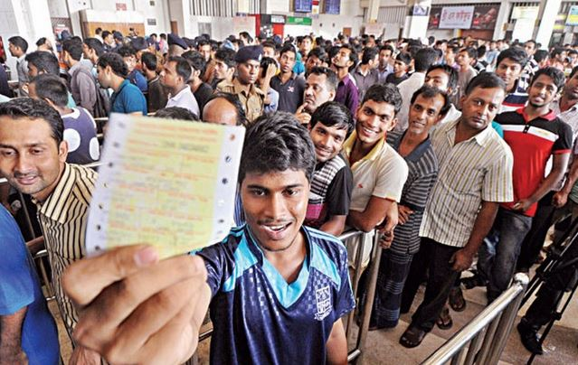
আজকের ক্লাসে সবাইকে স্বাগতম
Notes:
শিক্ষক স্বাগতম জানিয়ে / শুভেচ্ছা বিরিময় করে ক্লাস আরম্ভ করবেন।

Slide 2
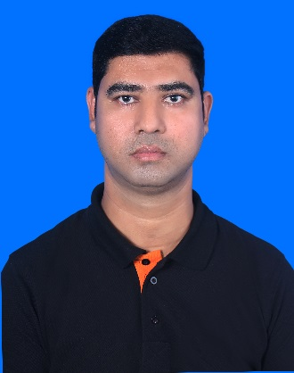
পরিচিতি
শিক্ষক
পাঠ
মো: রফিকুল ইসলাম
সহকারী শিক্ষক (com)
নুকালী বহুপার্শ্বিক উচ্চ বিদ্যালয়
শাহজাদপুর, সিরাজগঞ্জ
মোবাইল নং -01723-211368
E-mail_itparkcomputer15@gmail.com
বিষয় : তথ্য ও যোগাযোগ প্রযুক্তি
শ্রেণি- নবম
অধ্যায়: প্রথম
তারিখ: 11-03-2020

Slide 3
ভিডিওটি ক্লিপটি দেখি
শিখনফলে যাই
Notes:
পরিবেশ সৃষ্টি বা পূর্বজ্হান যাচাইয়ের মাধ্যমে পাঠের শিরোনামটি বের করে আনার চেষ্টা করবেন। শিখনফল এক নজর দেখার জন্য নিচের হাইপারলিংকে ক্লিক করুন।

Slide 4
Notes:
পাঠ ঘোষনা করা হল ।

Slide 5
শিখনফল
ই- সার্ভিস কি- তা বলতে পারবে ;
ই- সার্ভিসের ক্ষেত্রগুলো চিহ্নিত করতে পারবে ;
ই- সার্ভিসের গুরুত্ব ব্যাখ্যা করতে পারবে।
এই পাঠ শেষে শিক্ষাথীবৃন্দ
মূল্যায়নে একটু চোখ বুলাই
Notes:
এই পাঠ থেকে শিক্ষার্থীবৃন্দ কি কি দক্ষতা অর্জন করতে পারবে বা শিখবে তা বলা হল । মূল্যায়নের স্লাইড টি দেখতে চাইলে নিচের হাইপার লিংকে ক্লিক করুন।

Slide 6
সরকারের বিভিন্ন দপ্তরে চালু হওয়া নানা রকম ই-সার্ভিসগুলো জেনে নেই।
ভিডিওটি মনোযোগ সহকারে দেখি

Slide 7
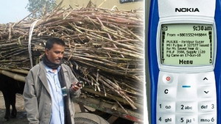
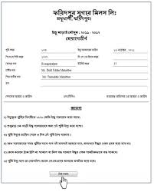
এন্যালগ পূর্জি
ই-পূর্জি
ভিডিওটি দেখে নিই

Slide 8
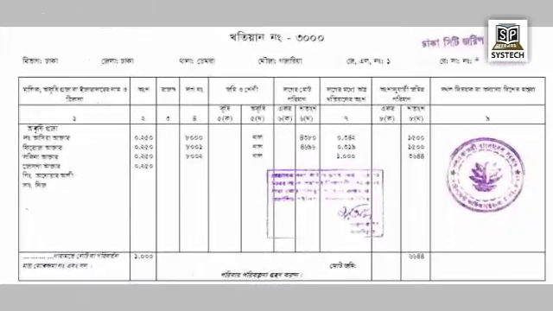
ই- পর্চা

Slide 9
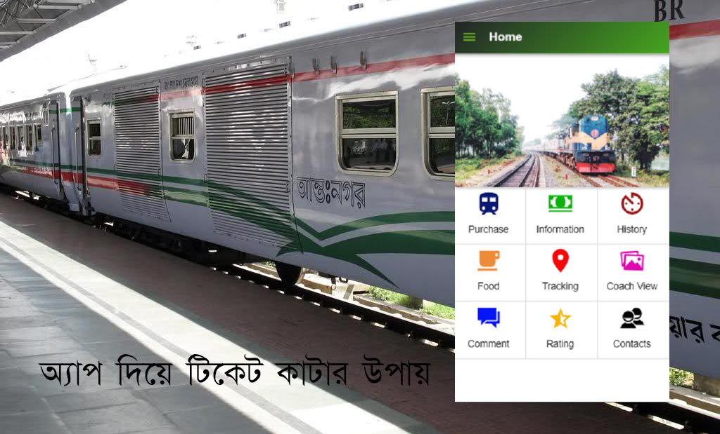
ই-টিকেটিং
এখন আমরা সহজেই অনলাইনে বাস ও ট্রেনের টিকিট কাটতে পারি- লাইনে দাড়াতে হয় না বলে, ঘন্টার পর ঘন্ট আর আমাদের সময় নষ্ট হয় না।

Slide 10
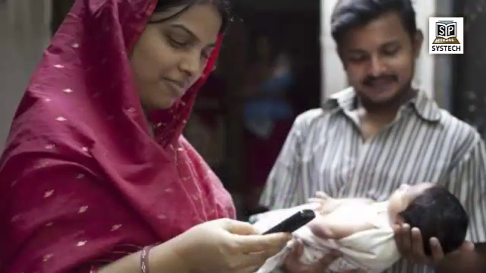
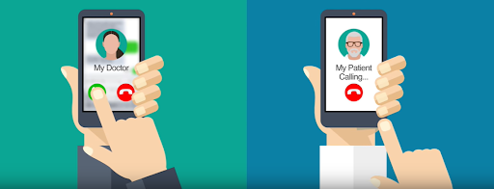
টেলিমেডিসিন/ ই-স্বাস্থ্য
একনজরে
টেলিমেডিসি
ন

Slide 11
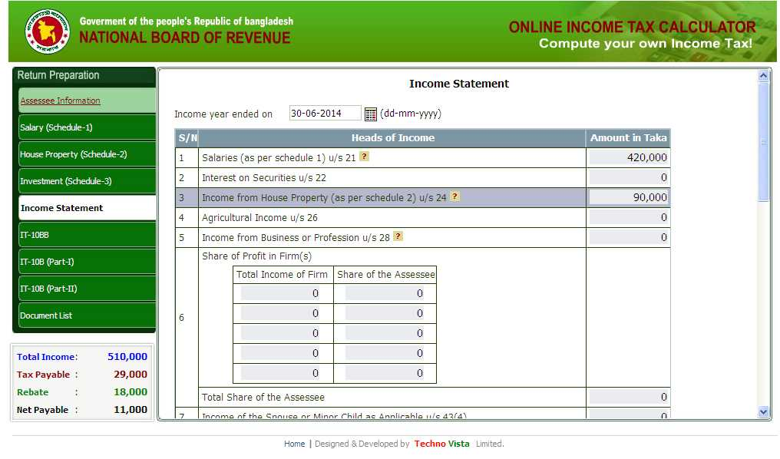
অনলাইনে আয়কর হিসাব করার ক্যালকুলেটর

Slide 12
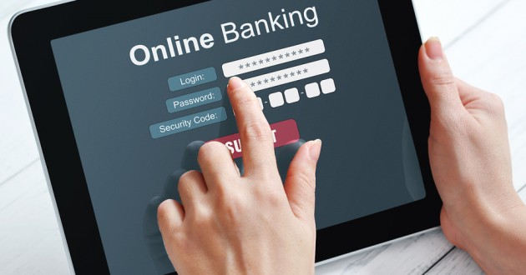
ই-এমটিএস= ইলেকট্রকি মানি ট্রান্সফার সিস্টেম
Notes:
নানা রকমপরিসেবার বিল ( গ্যাস, বিদ্যুৎ বিল ) আমরা সহজেই ই-এমটি এস ব্যবহার করে দিতে পারি।

Slide 13
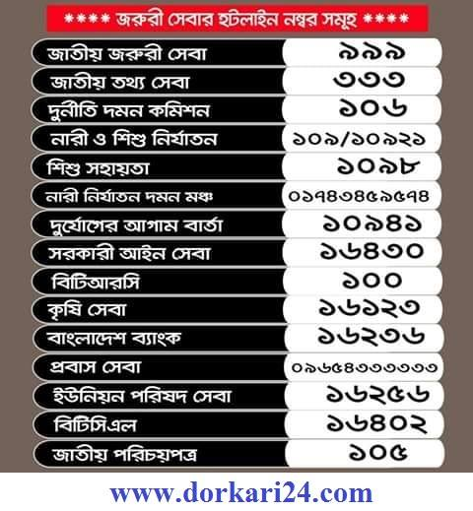
বাংলাদেশ সরকার তার নাগরীকদের নাগরিক সুবিধার জন্য কিছু হট নম্বর- যা ব্যবহার করে আমরা অতি দ্রুত সেবা পেতে পারি ।

Slide 14
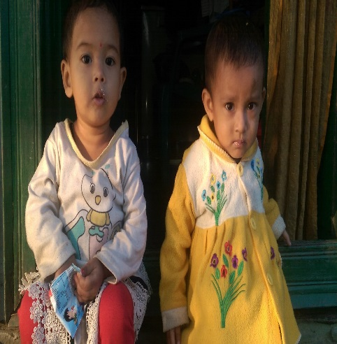
জোড়ায় কাজ
আমরা ঘরে বসেই বাংলাদেশ সরকারের কি কি সেবা গ্রহণ করতে পারি- তার একটি তালিকা তৈরী কর।
উত্তর - বিভিন্ন পরিসেবার বিল –যেমন বিদ্যুৎ বিল, গ্যাস বিল, ই-পুর্জি, ই-পর্চা,অনলাইনে রিটার্ন দাখিল ইত্যাদি ।

Slide 15
মূল্যায়ন
চল উত্তরটি মিলিয়ে নেই
ই- সার্ভিস কি?
ই- সার্ভিসের কারণে বাংলাদেশের নাগরিকগণ কি ধরনের সুযোগ-সুবিধা ভোগ করছে?
শিখনফলে যাই
Notes:
শিখনফল দেখতে চাইলে হাইপার লিংকে ক্লিক করুন।

Slide 16
বাড়ীর কাজ
আর কোন কোন খাতে বাংলাদেশ সরকারের ই-সেবা চালু করা প্রয়োজন বলে তুমি মনে কর।

Slide 17
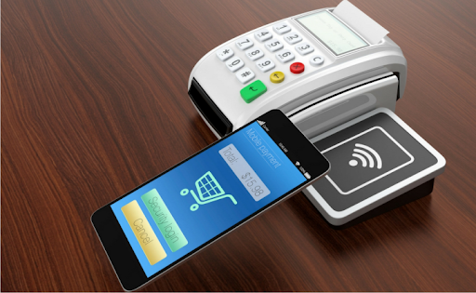
সবাইকে ধন্যবাদ
Notes:
প্রথম স্বালাইডে যেতে চাইলে হোম চিহ্নিত বাটনে চাপ দেন ।

